Slide 1
El Santo Rosario – Misterios - Juego

Slide 2
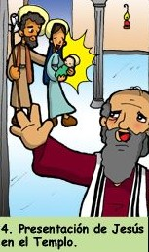
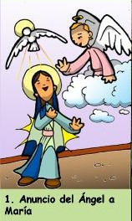
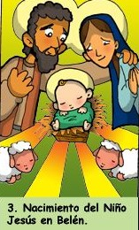
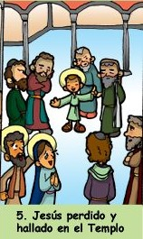
LOS MISTERIOS GOZOSOS Poner el número del orden correcto de los misterios.
Notes:
Explicar los ministerios.

Slide 3
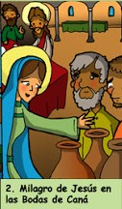
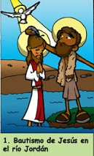
LOS MISTERIOS LUMINOSOS Poner el número del orden correcto de los misterios.

Slide 4
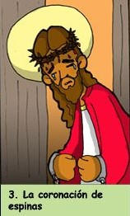
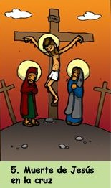
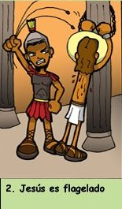
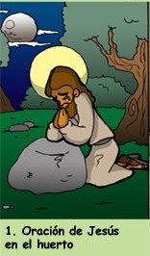
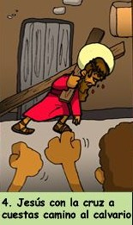
LOS MISTERIOS DOLOROSOS Poner el número del orden correcto de los misterios.

Slide 5
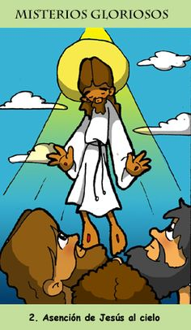
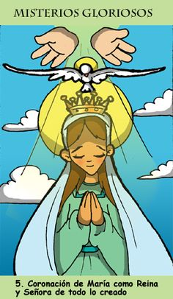
LOS MISTERIOS GLORIOSOS Poner el número del orden correcto de los misterios.

